Slide 1

42-2
These materials are by the Kongki Ka Project and are made available to you under the terms of the Creative Commons Attribution ShareAlike license 4.0.
You have permission to share and redistribute these materials in any format and to make reasonable revisions and adaptations of this translation, provided that:
You include the above licence and source information.
If you redistribute these materials or create derivatives, you must distribute your contributions under the same license as the original.
The Holy Bible, Berean Standard Bible, BSB is produced in cooperation with Bible Hub, Discovery Bible, OpenBible.com, and the Berean Bible Translation Committee. This text of God's Word has been dedicated to the public domain.
Tibetan text is from the The Holy Bible in Modern Literary Tibetan, New Tibetan Bible translation.
This translation is made available under the terms of the Creative Commons Attribution-NonCommercial-NoDerivatives 4.0 International license.
Notes:
Ch
42 Temple Merchants
1. Temple Merchants - Matt 21:12-17; Mark 11:15-19; Luke 19:45-48 (Left Top)
2. Paying Taxes - Matt 22:15-22; Mark 12:13-17; Luke 20:20-26 (Right Top)
3. The Widow’s Mite - Mark 12:41-44; Luke 21:1-4 (Right Top)
4. Fig Tree - Matt 21:18-22; Mark 11:12-14, 20-26; (John 15:1-17) (Right Center)
5. Judas agrees to betray Jesus – Matt 26:14-16; Luke 21:37-22:6 (Right Bottom)
6. The last Supper – Luke 22:7-27; John 13:1-17:26; Luke 22:31-39 (Left Bottom)

Slide 2
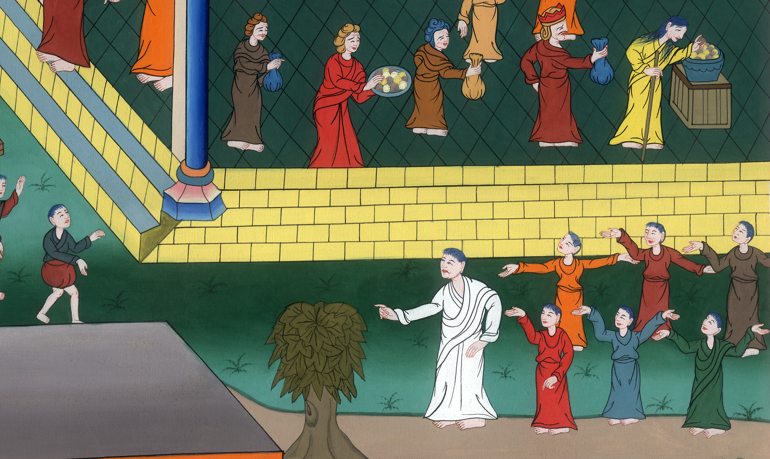
མཱཪ་ཀུ 11,12
ཡུགས་མོ་ཞིག་གི་འབུལ་བ།

Slide 3
The Widow’s Mite - Mark 12:41-44; Luke 21:1-4 Fig Tree - Matt 21:18-22; Mark 11:12-14, 20-26; (John 15:1-17)
མཱཪ་ཀུ 11,12
ཡུགས་མོ་ཞིག་གི་འབུལ་བ།

Slide 4
མཱཪ་ཀུ 11,12
ཡུགས་མོ་ཞིག་གི་འབུལ་བ།
This work is licensed under a Creative Commons Attribution-ShareAlike 4.0 International License

Slide 5
41As Jesus was sitting opposite the treasury, He watched the crowd putting money into it. And many rich people put in large amounts.
41དེ་ནས་སྐྱབས་མགོན་ཡེ་ཤུས་མཆོད་ཁང་གི་དཀོར་མཛོད་ལ་ཁ་གཏད་ནས་བཞུགས༌ཤིང༌། མི་རྣམས་ཀྱིས་དངུལ་འབུལ་བ་ལ་གཟིགས་པ༌ན། ཕྱུག་བདག་རྣམས་ཀྱིས་དངུལ་མང་པོ་ཕུལ༌ཞིང༌།

Slide 6
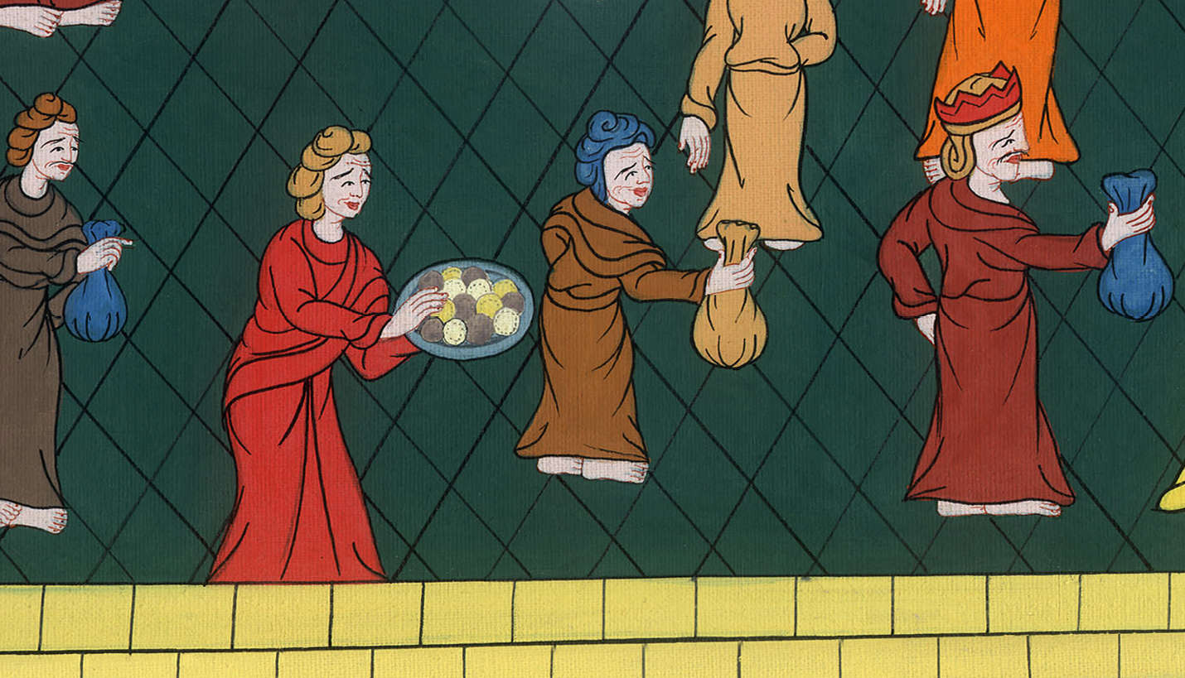
མཱཪ་ཀུ 12:41

Slide 7
42Then one poor widow came and put in two small copper coins, which amounted to a small fraction of a denarius.
42ཡུགས་མོ་དབུལ་པོ་ཞིག་ཡོང་ནས་ཟངས་ཀྱི་དོང་ཙེ་ཆུང་ངུ་གཉིས་ཕུལ་བ་དང་དེ་ནི་དོང་ཙེ་ཆེན་པོ་གཅིག་གི་རིན་ཡིན༌ནོ།།

Slide 8
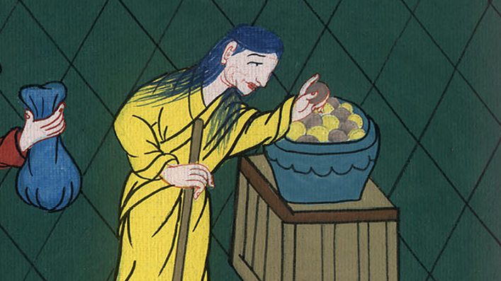
མཱཪ་ཀུ 12:42

Slide 9
43Jesus called His disciples to Him and said, “Truly I tell you, this poor widow has put more than all the others into the treasury.
43ཁོང་གིས་ཐུགས་སྲས་རྣམས་རང་གི་དྲུང་དུ་བོས་ཏེ་འདི་སྐད༌དུ། བདག་གིས་ཁྱོད་ཅག་ལ་བདེན་པར༌སྨྲའོ། །དངུལ་འབུལ་མཁན་ཐམས་ཅད་ལས་ཡུགས་མོ་དབུལ་པོ་འདིས་ཕུལ་བ་མང༌སྟེ།

Slide 10
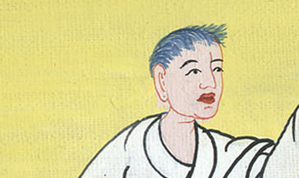
མཱཪ་ཀུ 12:43

Slide 11
44For they all contributed out of their surplus, but she out of her poverty has put in all she had to live on.”
44ཁོ་རྣམས་ཀྱིས་རྒྱུ་ནོར་ལྷག་མ་མང་པོ་ཡོད་པ་ལས་ཕུལ་བ་ཡིན༌ཞིང༌། ཁོ་མོས་རང་ལ་མི་འདང་ཡང་ཅི་ཡོད་པ་ཐམས་ཅད་ཕུལ་བ༌དང༌། ཐ་ན་སྲོག་འཚོ་བར་མཁོ་བ་དེའང་ཕུལ་བ་ཡིན་ཞེས་གསུངས༌སོ།།

Slide 12
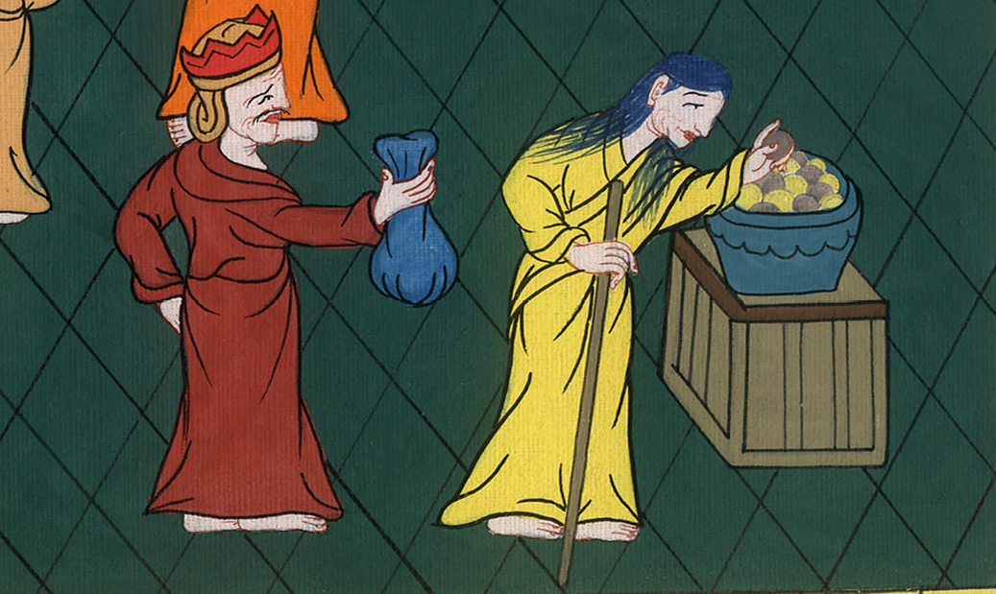
མཱཪ་ཀུ 12:44

Slide 13
mark 1112The next day, when they had left Bethany, Jesus was hungry.
12དེའི་ཕྱི༌ཉིན། ཁོང་རྣམས་པེ་ཐན་ཡཱ་ནས་ཕར་ཕེབས་པའི་དུས་སུ་སྐྱབས་མགོན་ཡེ་ཤུ་བཀྲེས༌ཤིང༌།

Slide 14
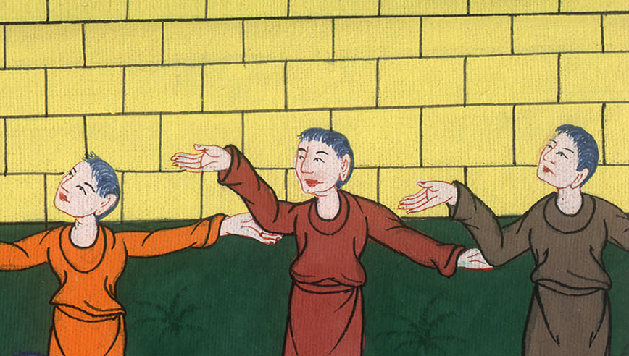
མཱཪ་ཀུ 11:12

Slide 15
13Seeing in the distance a fig tree in leaf, He went to see if there was any fruit on it. But when He reached it, He found nothing on it except leaves, since it was not the season for figs.
13རྒྱང་རིང་ནས་བསེ་ཡབ་ཤིང་ལོ་མ་འབུས་ཡོད་པ་ཞིག་གཟིགས༌ཏེ། ཤིང་འབྲས་ཐོགས་ཡོད་པར་དགོངས་ནས་དེའི་གམ་དུ་ཕེབས་པ༌ན། བསེ་ཡབ་ཤིང་ལ་འབྲས་བུ་སྨིན་མ་རན་པས་ལོ་མ་ལས་གཞན་ཅི་ཡང་མེད་པ་གཟིགས༌སོ།།

Slide 16
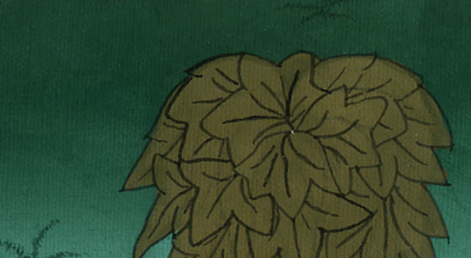
མཱཪ་ཀུ 11:13

Slide 17
14Then He said to the tree, “May no one ever eat of your fruit again.” And His disciples heard this statement.
4དེ་ནས་སྐྱབས་མགོན་ཡེ་ཤུས་ཤིང་སྡོང་དེ་ལ་འདི་སྐད༌དུ། དུས་ད་ནས༌བཟུང༌། ཁྱོད་ཀྱི་འབྲས་བུ་མི་སུས་ཀྱང་མི་བཟའ་བར་གྱུར་ཅིག་ཅེས་གསུངས་ཤིང་ཐུགས་སྲས་རྣམས་ཀྱིས་ཀྱང་ཐོས༌སོ།།

Slide 18
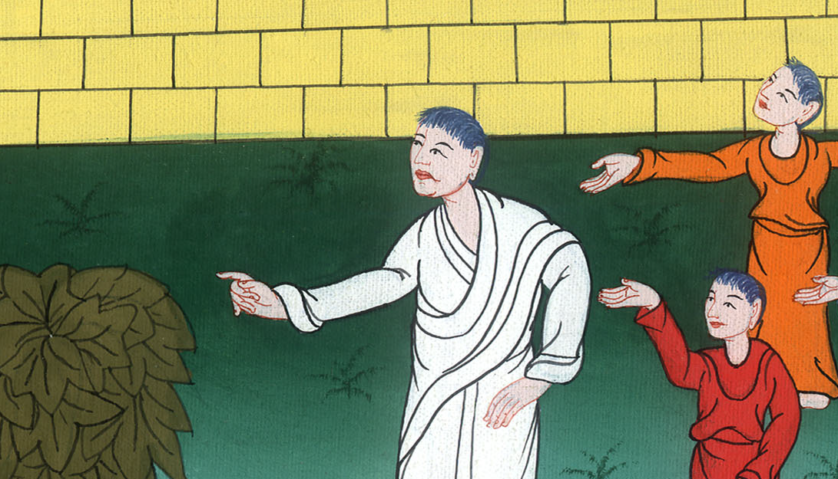
མཱཪ་ཀུ 11:14

Slide 19
The next day20As they were walking back in the morning, they saw the fig tree withered from its roots.
20ཞོགས་པའི་དུས༌སུ། ཁོང་རྣམས་ལམ་ལ་ཆས་སྐབས་བསེ་ཡབ་ཤིང་དེ་རྩ་བ་ནས་བསྐམས་ཟིན་པ་མཐོང༌ཞིང༌།

Slide 20
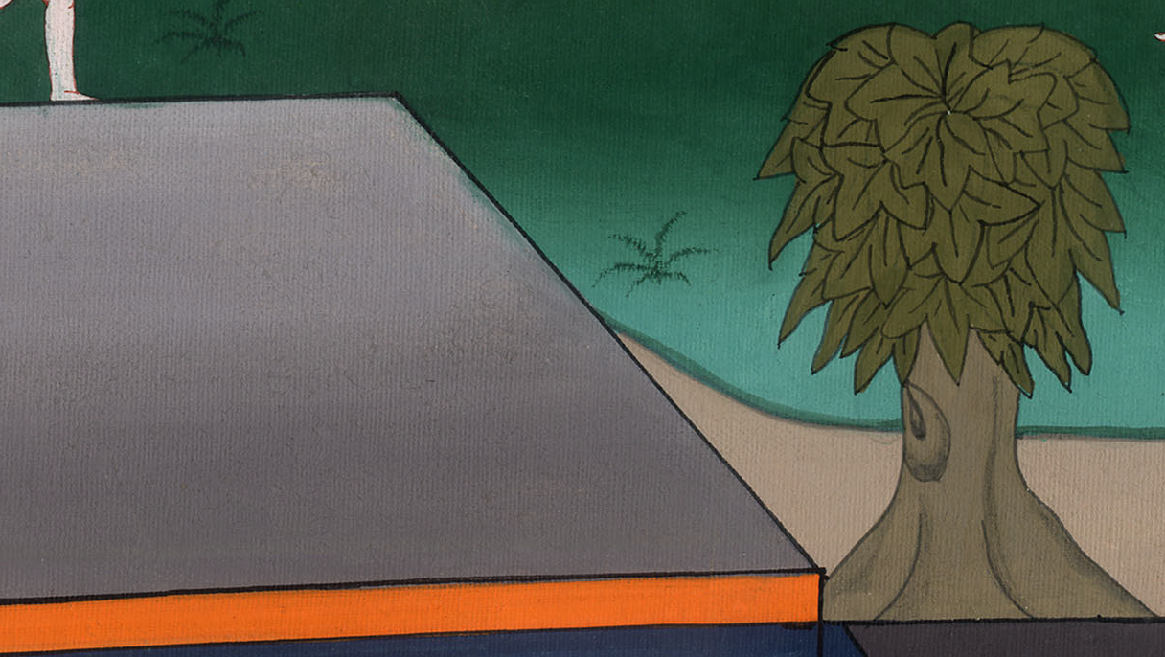
མཱཪ་ཀུ 11:20

Slide 21
21Peter remembered it and said, “Look, Rabbi! The fig tree You cursed has withered.”
22“Have faith in God,” Jesus said to them.
21པེ་ཏྲོས་སྐྱབས་མགོན་ཡེ་ཤུའི་གསུང་དེ་དྲན༌ནས། རཱབ་པེ༌ལགས། གཟིགས༌དང༌། ཁྱེད་ཀྱིས་དམོད་པའི་བསེ་ཡབ་ཤིང་ད་ལྟ་བསྐམས་འདུག་ཅེས་ཞུས་པ༌ལ། 22སྐྱབས་མགོན་ཡེ་ཤུས་འདི་སྐད༌དུ། དཀོན་མཆོག་ལ་དད་པ་བྱོས༌ཤིག

Slide 22
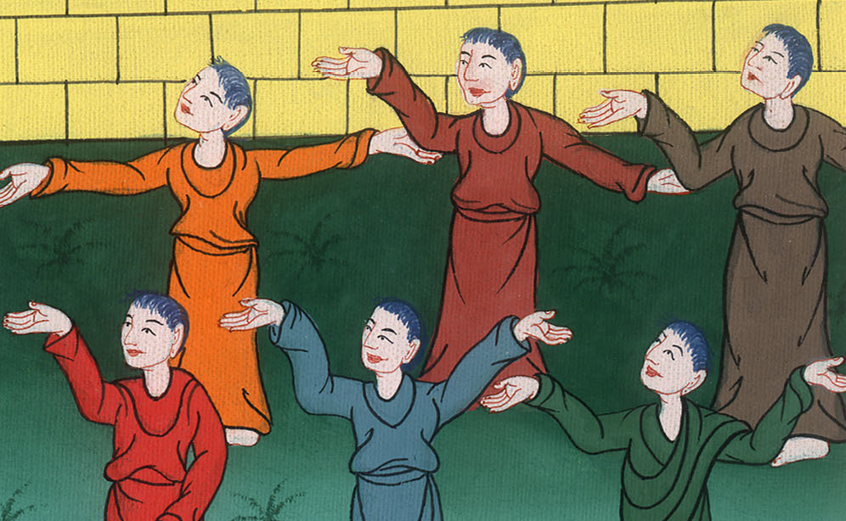
མཱཪ་ཀུ 11:21,22

Slide 23
23“Truly I tell you that if anyone says to this mountain, ‘Be lifted up and thrown into the sea,’ and has no doubt in his heart but believes that it will happen, it will be done for him.
23ངས་ཁྱོད་རྣམས་ལ་བདེན་པར་སྨྲ༌སྟེ། སུ་ཞིག་གིས་རི་བོ་འདི་ལ་ད་ལྟ་ཉིད་དུ་ཕར་སྤོས་ནས་རྒྱ་མཚོར་ལྷུང་བར་བྱོས་ཞེས་སྨྲས༌ཚེ། དེ་བཞིན་དུ་འགྲུབ་པར་འགྱུར་ཞེས་སེམས་སུ་ཐེ་ཚོམ་མེད་པར་དཀོན་མཆོག་ལ་དད་པ་བྱེད༌ན། དོན་དེ་འགྲུབ་པར་མཛད་ངེས༌སོ།།

Slide 24
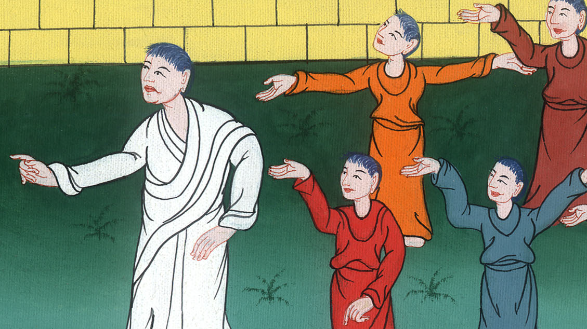
མཱཪ་ཀུ 11:23

Slide 25
24Therefore I tell you, whatever you ask for in prayer, believe that you have received it, and it will be yours.
24དེ་བས་བདག་གིས་ཁྱོད་རྣམས་ལ་སྨྲ་བར་བྱ༌སྟེ། ཁྱོད་ཅག་གིས་སྨོན་ལམ་དང་གསོལ་བ་འདེབས་པ་གང་ཡིན་ཡང་ཐོབ་ངེས་པར་དད་པ་བྱོས་དང་དེ་འཐོབ་པར༌འགྱུར།

Slide 26
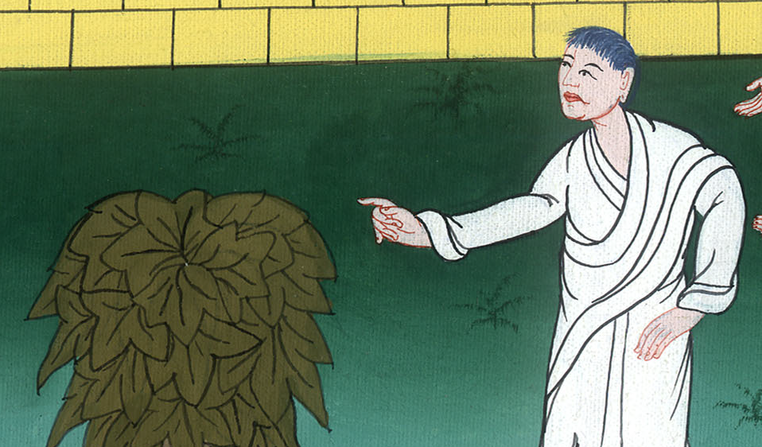
མཱཪ་ཀུ 11:24

Slide 27
25And when you stand to pray, if you hold anything against another, forgive it, so that your Father in heaven will forgive your trespasses as well.”
25ཡང་ནམ་མཁའི་ཞིང་ཁམས་སུ་བཞུགས་པའི་ཁྱོད་ཅག་གི་ཡབ་ཀྱིས་ཁྱོད་རྣམས་ཀྱི་ཉེས་པ་བསལ་བའི་ཆེད༌དུ། ཁྱོད་རྣམས་ཡར་འགྲེངས་ནས་གསོལ་བ་འདེབས་པའི་སྐབས༌སུ། མི་གཞན་གྱིས་ཁྱོད་དང་འགལ་བའི་སྡིག་པ་བྱས་ཡོད་ན་དེར་གུ་ཡངས་གཏོང་བར༌གྱིས།

Slide 28
མཱཪ་ཀུ 11:25,26

